Slide 1
Зимушка-зима
Структурное подразделение «Детский сад комбинированного вида «Ягодка» МБДОУ «Детский сад «Планета детства» комбинированного вида»
Подготовила: воспитатель средней группы Савкина Н.А.

Slide 2
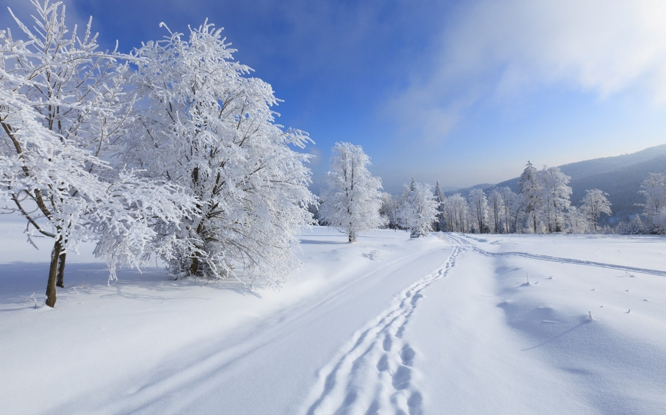
Отгадай загадку
Крыша в шапке меховой,
Белый дым над головой,
Двор в снегу, белы дома.
Ночью к нам пришла …
(зима.)

Slide 3
Загадки-обманки
Есть отличная примета: В шубу Машенька одета –
Выпал снег – встречайте… На дворе лютует …
(не лето, а зиму) (не лето, а зима)
Звери в норах все заснули. В сотый раз мы уж чихнули.
Так бывает лишь в … Все простуды лишь в …
(не в июле, а в декабре−январе) (не в июле, а в ноябре−декабре)
Вьюга ноет, словно дрель, В женский день букет мимоз
На дворе стоит … Дарит маме…
(не апрель, а февраль) (не Дед Мороз, а папа или сын)

Slide 4
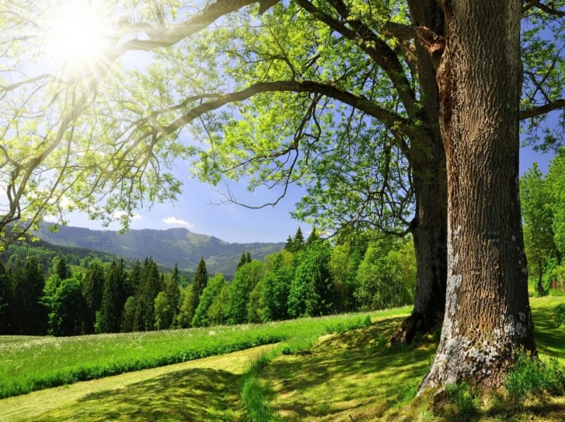
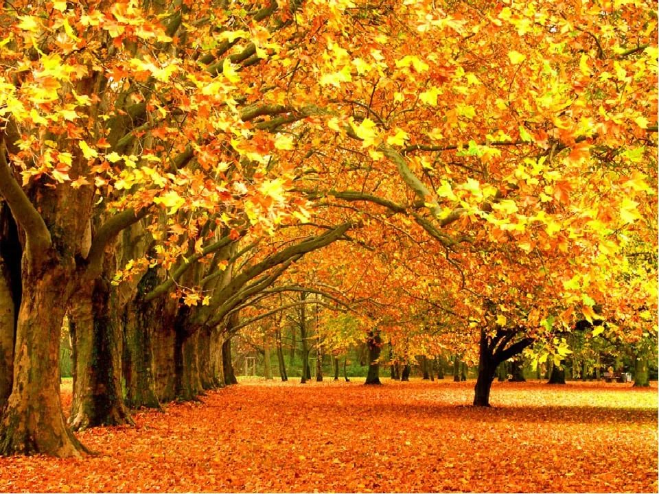
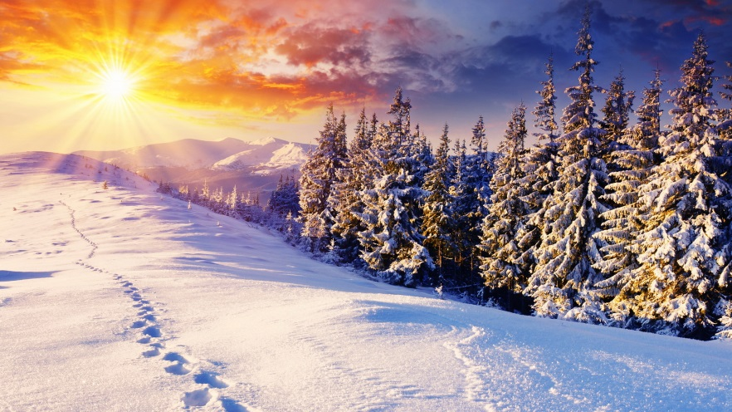
Найди картинку, на которой изображена зима
Весна
Лето
2
Осень
Зима
3
4

Slide 5
Пословицы и поговорки
Август собирает, да вот зима все проедает.
В декабре зима стелет холсты, а мороз наводит мосты.
Декабрь год кончает, а зиму начинает.
Месяц январь – зимы государь.
Мороз невелик, да стоять не велит.
Не пугай, зима: придет весна.
С января солнце на лето поворачивает, а зима – на мороз.
Февраль переменчив: то январем потянет, то мартом проглянет

Slide 6
Подбери девочке зимнюю одежду

Slide 7
Какое сейчас время года?
Какая погода? Что происходит с миром растений?
Как изменилась жизнь птиц зимой?
Как проводят зиму животные?
Вспомните пословицы и поговорки о зиме.
Как одеты люди?

